Slide 1
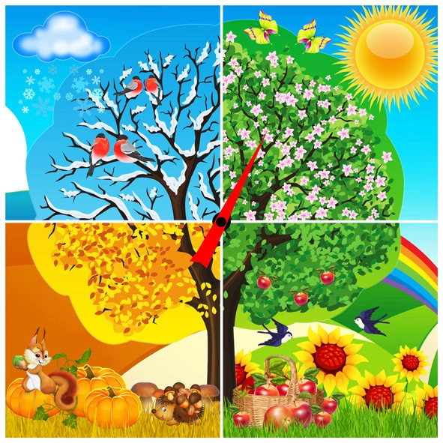
Навчання грамоти
Читання
Післябукварний період
Урок 107
Федір Петров
Вірш «Від зими до зими»

Slide 2
Налаштування на урок
Лиш дзвінок на урок
продзвенить,
Стане кожний серйозним
в ту мить.
Бо роботи багато у нас,
І дружно працює наш клас.

Slide 3
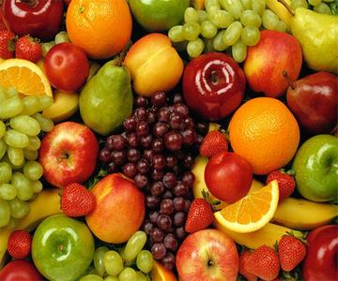
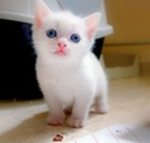
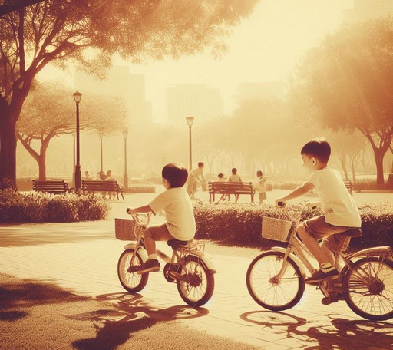
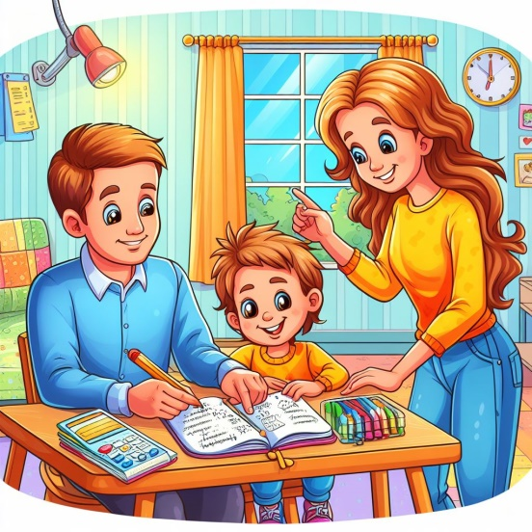
Налаштування. Вправа «Батарейка»
Уяви себе батарейкою. Покажи жестом, наскільки ти «заряджена» батарейка.
Поміркуй, що може тебе зараз швидко зарядити до повного заряду.
На слайді лише деякі підказки.
У тебе може бути свій варіант «зарядки»
Перекус
Домашня тваринка
Улюблені іграшки
Прогулянка
Сім’я поруч

Slide 4
Дихальна вправа
Прочитай слова. Що вони позначають?
Глибоко вдихни та на видиху назви місяців
Січень лютий
березень квітень
травень червень
липень серпень
вересень жовтень
листопад грудень

Slide 5
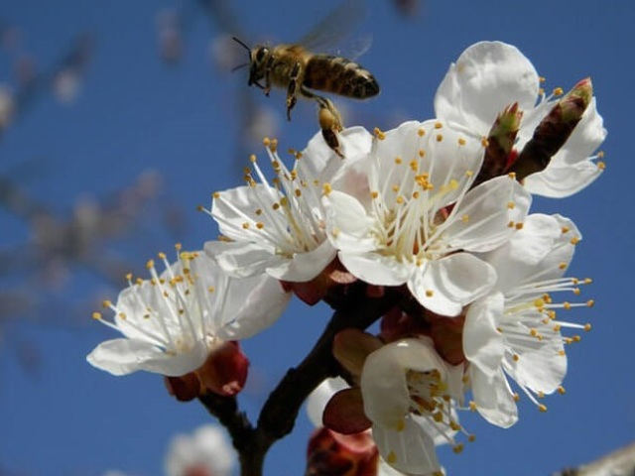
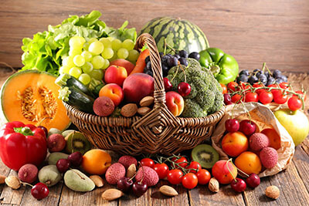
Робота з прислів’ям
Прочитай прислів’я. Як ти його розумієш?
Весна красна квітками, а осінь - плодами.
Навесні прокидається жива природа після зимового сну, радує нас квітами. До кожної квіточки прилітають комахи, запилюють їх. А восени на місці квіточок достигають плоди. Ми радіємо плодам. Осінній урожай залежить від весняного цвітіння.
Які весняні місяці знаєш? А осінні?

Slide 6
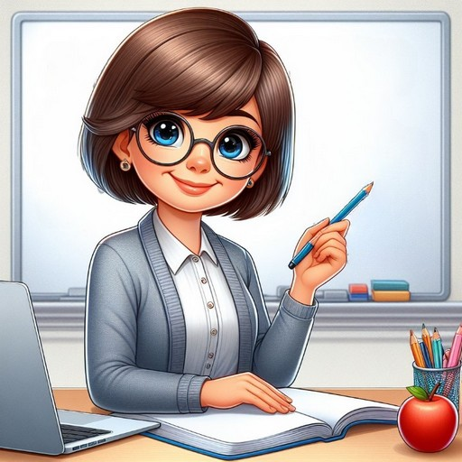
Повідомлення теми уроку
Сьогодні на уроці читання
ми попрацюємо з віршем
про місяці року;
повторимо, що робить кожний місяць.
Продовжимо роботу з назвами місяців у зошиті.

Slide 7
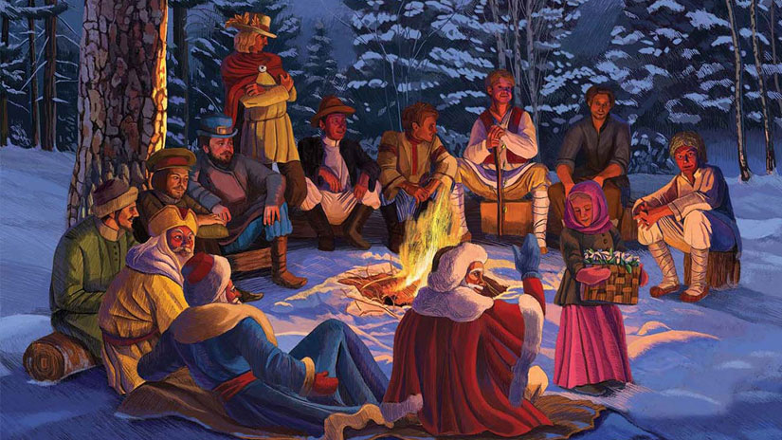
Прочитай і відгадай загадку Щебетунчика
Із дванадцяти братів
троє землю прикрашали,
троє сонцем зігрівали,
троє сипали дощами,
троє віяли снігами.
Як же звати цих братів?
Ілюстрація до казки «Дванадцять місяців»
Назви місяць, що починає рік. А який місяць закінчує рік?
Підручник.
Сторінка
100

Slide 8
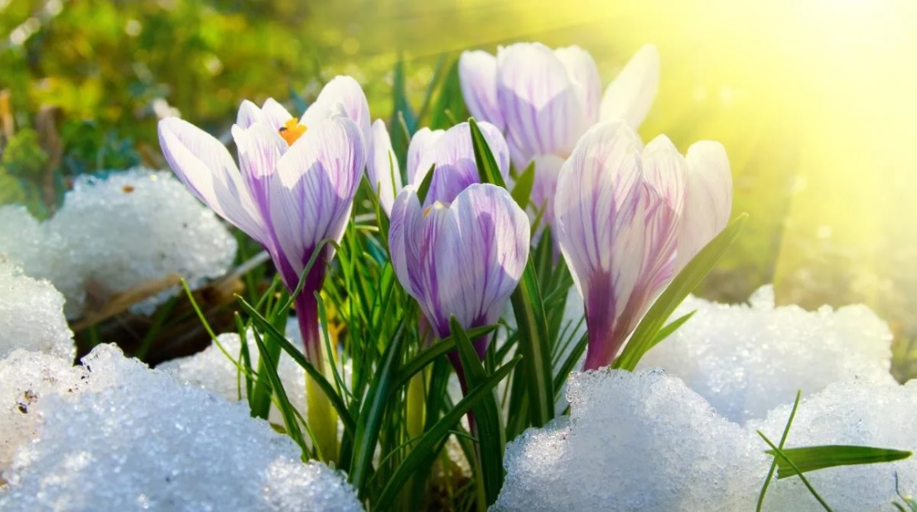
Відгадай про який місяць йде мова
Входить в двері Новий рік,
Починає новий лік…
Різдвяна в небі зірочка,
А під вікном щедрівочка.
У лісі пролісок проснувся.
Все прокидається від сну,
Стрічає дівчину-Весну.
Березень

Slide 9
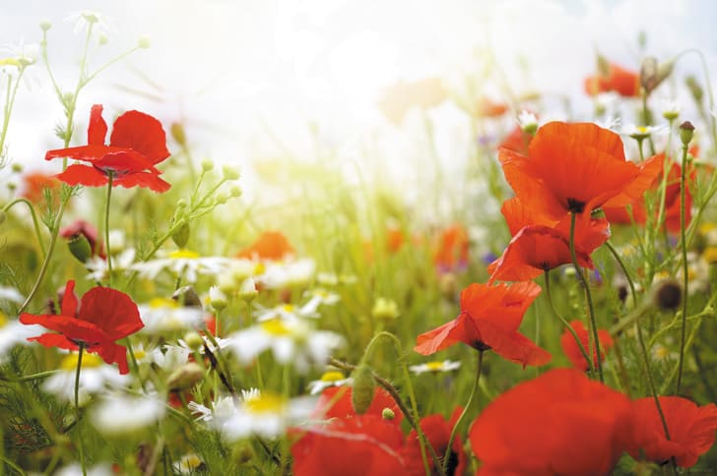
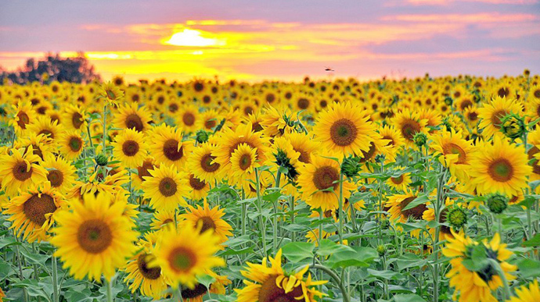
Відгадай про який місяць йде мова
Вже червона полуничка,
Стигне лісова суничка.
З літом першим він приходить,
Сонечко з собою водить.
Наче справжні каченята,
Плавають в воді малята.
Та літо вже кінчається,
Прощатися збирається.
Червень
Серпень

Slide 10
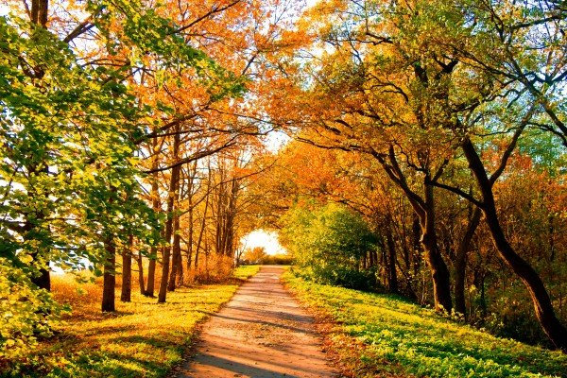
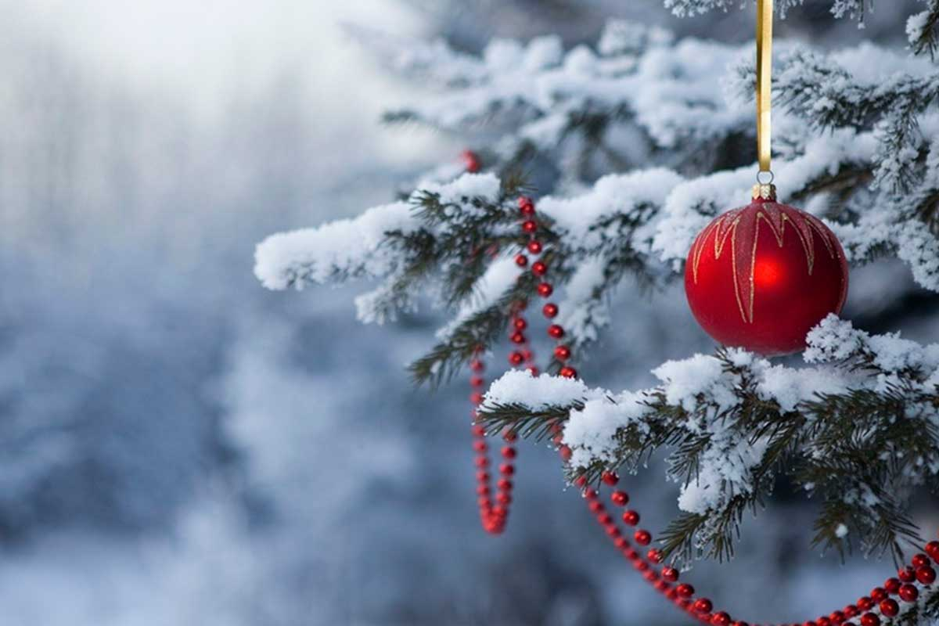
Відгадай про який місяць йде мова
В школах дзвоник продзвенів,
Школярів дім знань зустрів.
В лісі виросли грибочки,
У опеньках всі пеньочки…
Змерзлим груддям скрізь і всюди
вкрилось поле і шляхи.
Це вже грудень! – кажуть люди,
і вдягають кожухи
Вересень
Грудень

Slide 11
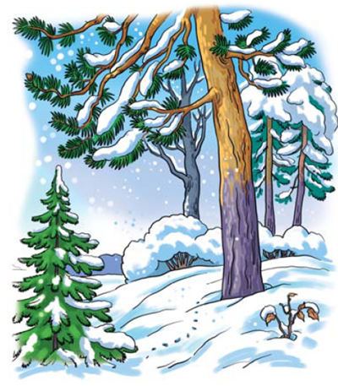
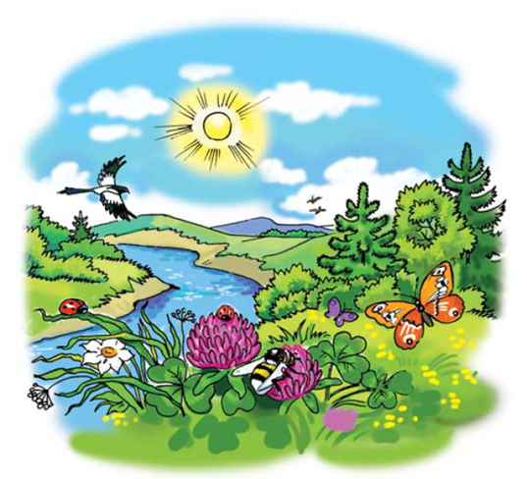
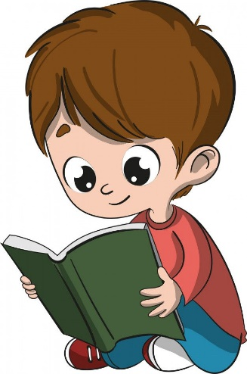
Федір Петров «Від зими до зими»
Січень січе,
лютий лютує,
березень плаче,
квітень квітує.
Травень під ноги
стелить травицю.
Червень складає
сіно в копиці.
Липень медовий
бджілок чарує.
Серпень чудовий
булки дарує.
Вересень трусить
груші в садочку.
Жовтень гаптує
клену сорочку.
Йде листопад,
застеля килими.
Грудень надходить —
початок зими.
Підручник.
Сторінка
100-101

Slide 12
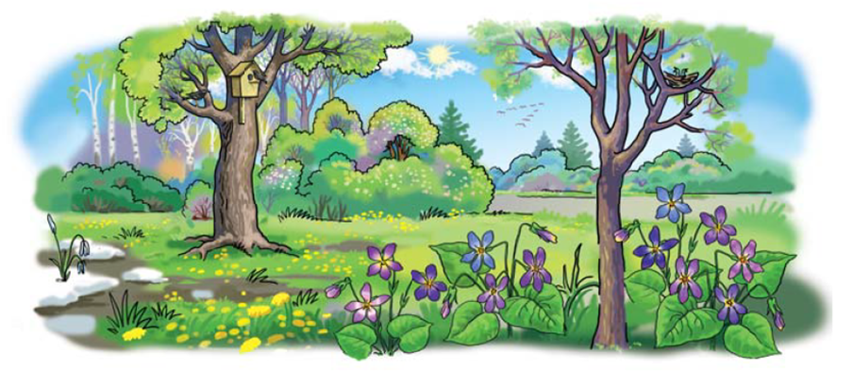
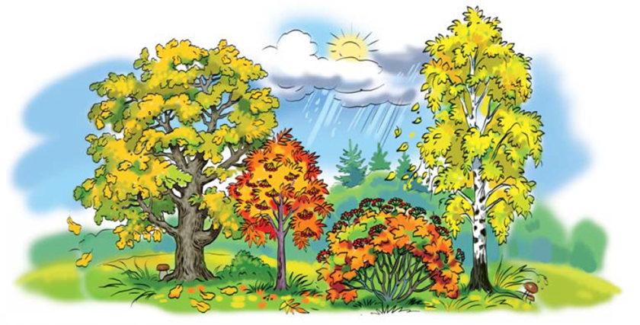
Розкажи
Грудень, січень, лютий
березень, квітень, травень
Розглянь малюнки.
Які пори року зображено на них? Назви місяці кожної пори року
червень, липень, серпень
вересень, жовтень, листопад
Чому місяці отримали свою назву, на твою думку?
Підручник.
Сторінка
101

Slide 13
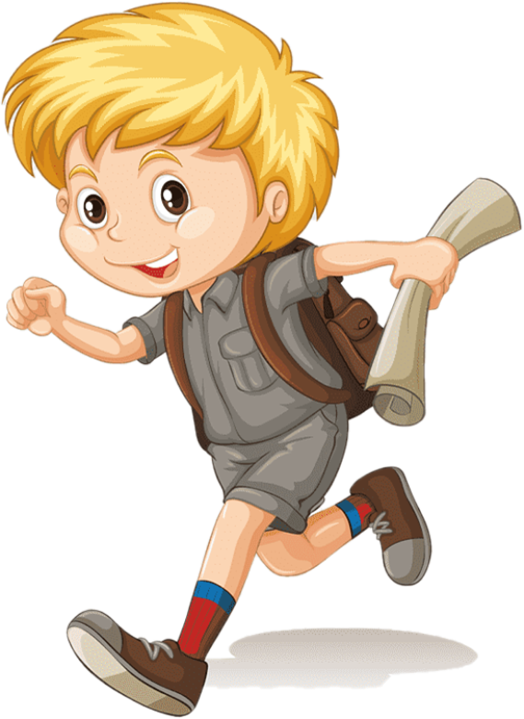
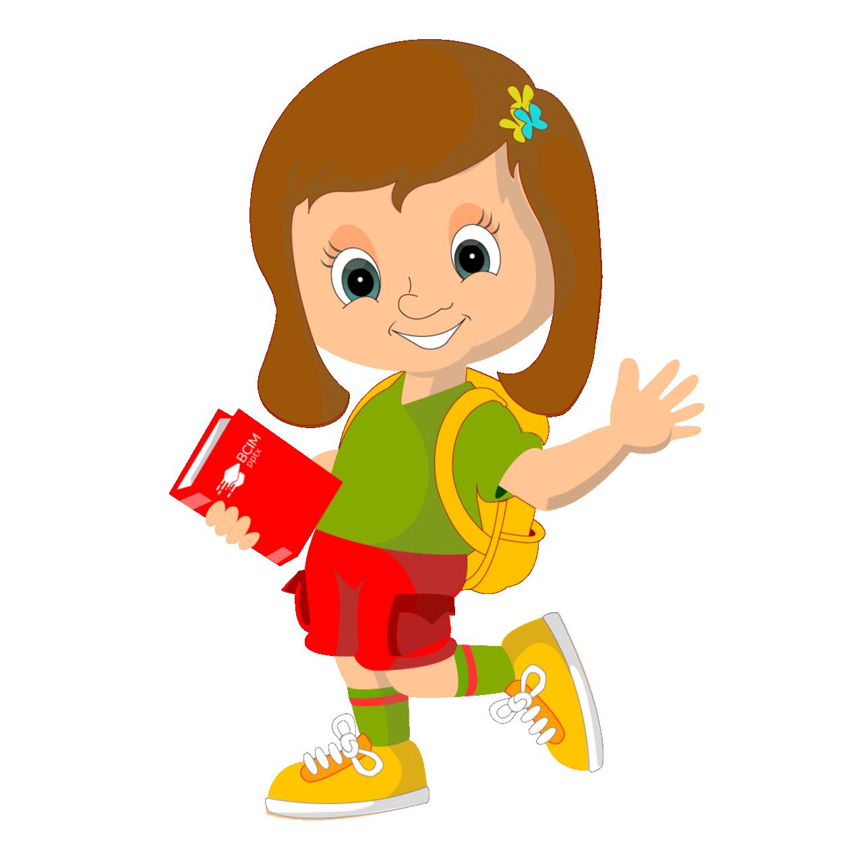
Читаємо швидко
січень
бджілка
лютує
груша
квітує
гаптує
березень
застеляє
стелить
грудень

Slide 14
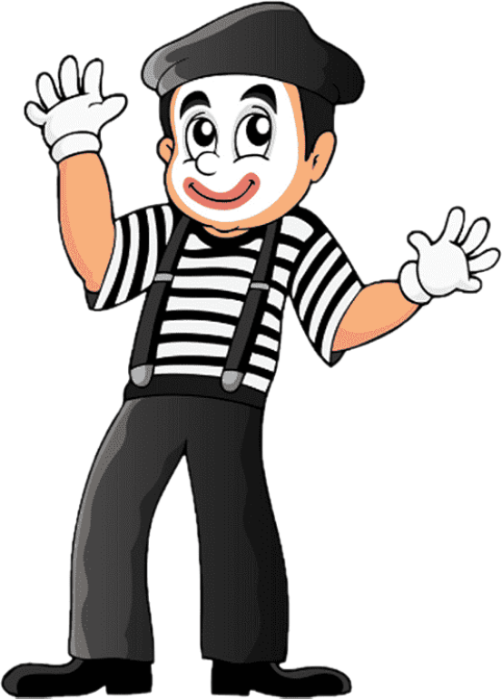
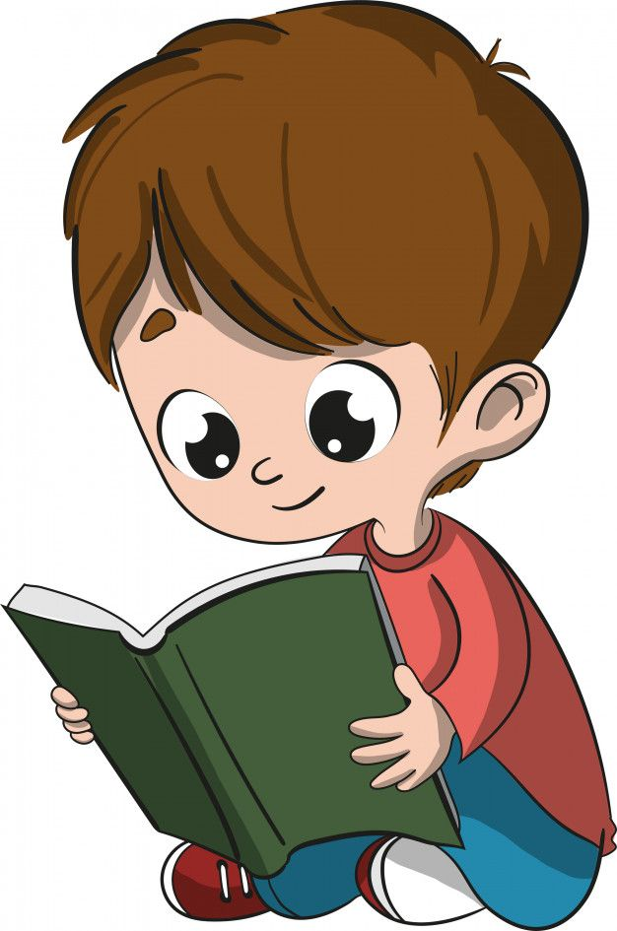
Прочитай уривок з вірша Катерини Перелісної
Скільки місяців у році?
Ну, хто знає, говори!
І який з них веселіший
для малої дітвори?
Зобрази за допомогою міміки й жестів один з місяців.
Який місяць тобі найбільше подобається? Чому?
Підручник.
Сторінка
101

Slide 15
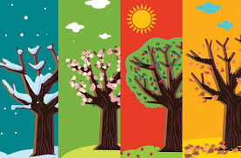
Робота в зошиті
Прочитай назви місяців. В якому порядку вони записані? Чи правильно розташовані пори року?
березень
квітень
травень
вересень
жовтень
листопад
червень
липень
серпень
грудень
січень
лютий
Рік починає …
Закінчи і надрукуй речення
Мій місяць …

Slide 16
Вправа «Мікрофон»
Про що читали на уроці?
Що важливого для себе дізналися?
Скільки місяців має рік?
Як вони називаються?

Slide 17
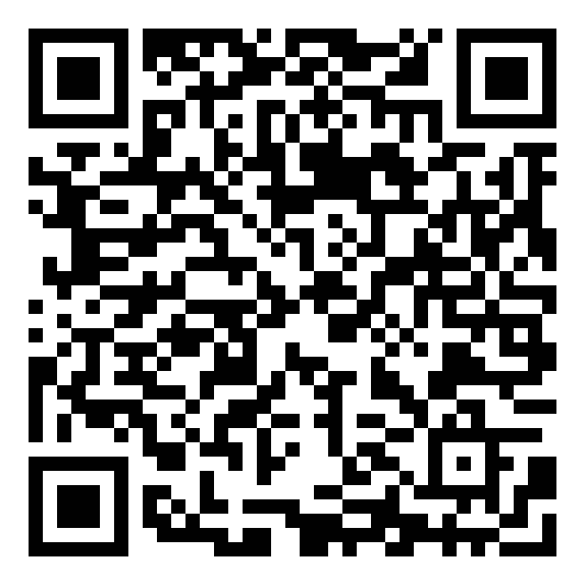
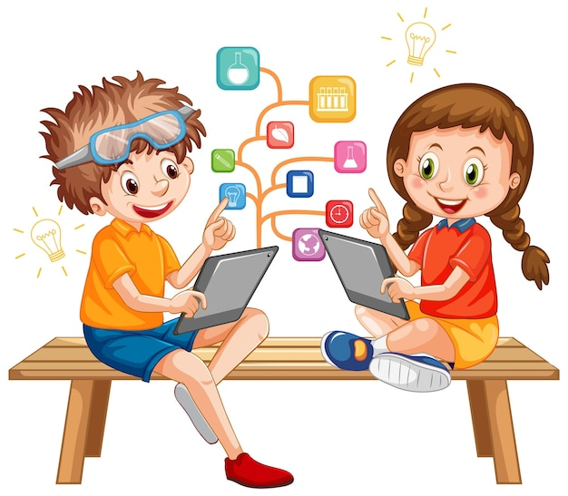
Online завдання
Відскануй QR-код або натисни жовтий круг!

Slide 18
Рефлексія. Вправа «Урок був»
Опиши, яким був цей урок для тебе.
урок
цікавий
нудний
пізнаваль-ний
довгий
швидкий

